Slide 1
Google inc
Hardware y software:

Slide 2
Introducción
Como proyecto en ‘96
Fundada en ’98
Después de la OPV en ’04
Actualidad

Slide 3
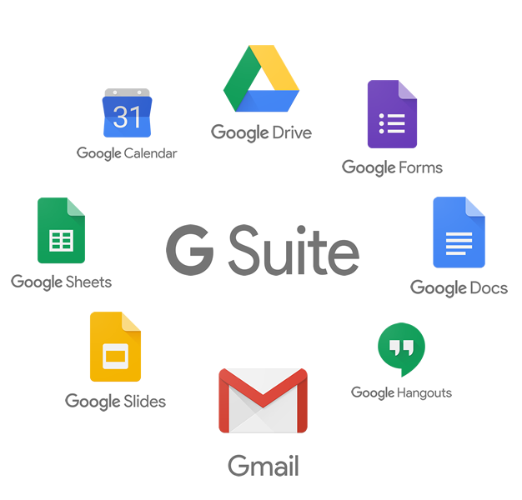
Software

Slide 4
Software
Google Web Server
Google File System
BigTable
Spanner

Slide 5
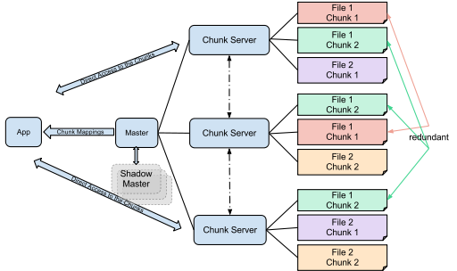
Google File system
Diseño para trabajar a nivel de cluster
Un maestro contiene los metadatos y el manejo de bloques
Los bloques son de 64MB
Se replican 3 veces los bloques para más disponibilidad

Slide 6
Colossus
Sucesor a GFS
La escritura de datos se realiza con los códigos Reed-Solomon
Eliminación del fallo por único punto (múltiples maestros)
Reducción de los bloques de archivos a 1MB

Slide 7
Bigtable
SGBD basado en NoSQL
Indexado por un mapa 3D
Usado en múltiples servicios de Google
Tablas divididas optimizadas para GFS

Slide 8
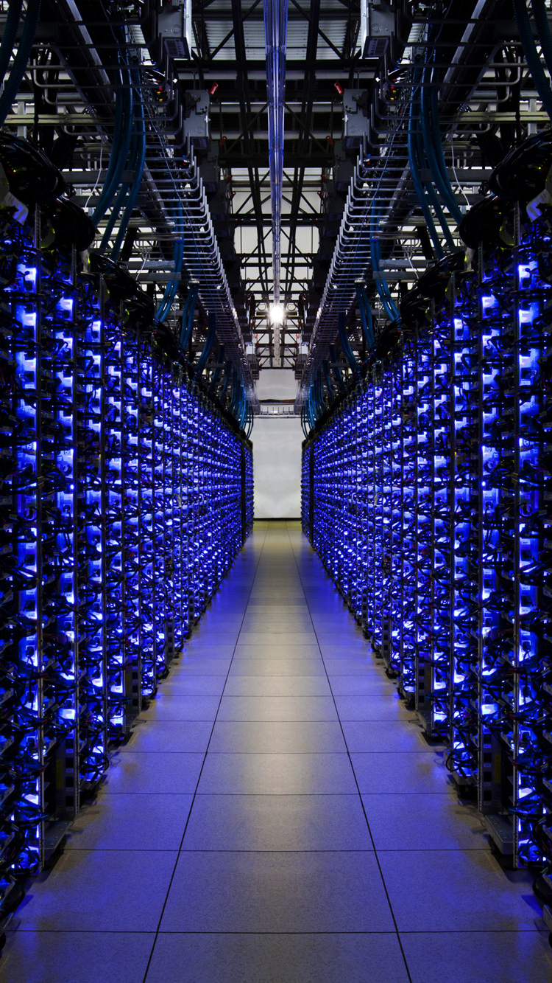
HardWare

Slide 9
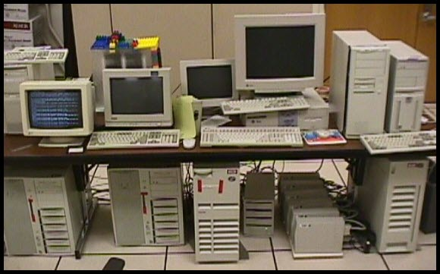
Hardware
Texto
Sopa primigenia
Hardware actual
Proyecto O2

Slide 10
Proyecto O2
Texto
Localización clave
Objetivo claro, no tanto el como

